Slide 1

Eskişehir Osmangazi Üniversitesi Bilgisayar Mühendisliği Bölümü Tasarım Süreçleri Dersi Akıllı Ev Projesi – Planlama Aşaması
152120131062 - Havva Ülker
152120141001 - Cansu Akca
152120141012 - Tayfun Bayındır
152120141064 - Zeynep Teke
MART 2018

Slide 2
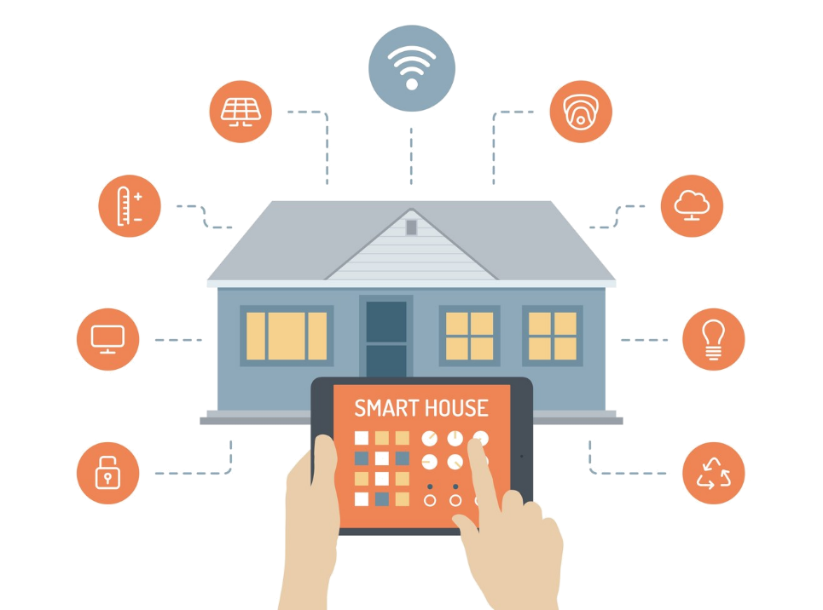
İçindekiler
Giriş
Bilgi Gereksinim Belirleme, Problemin Tanımlanması
1.1. Yönetim ve İşletme Personeli ile Görüşme
1.2. Sistem/Operasyon Belgelerinin Toplanması
1.3. Anket Formlarının Kullanımı
1.4. Sistemin ve Personelin Gözlemlenmesi
Fizibilite (Yapılabilirlik) Raporları
2.1. Kurumsal ve Kültürel Fizibilite
2.2. Teknolojik Kaynak Fizibilitesi
2.3. Yasal Fizibilite
2.4. Finansal Fizibilite
2.5. Zaman Fizibilitesi
Proje Zaman Çizelgesinin Hazırlanması
3.1. GANNT Şeması
3.2. PERT/CPM
Projede Çalışacak Personel ve İş/Zaman Çizelgesi

Slide 3

1. Giriş
Teknolojinin hızlı gelişimine bağlı olarak insanlar, hayatlarını kolaylaştıran, ihtiyaçlarına cevap verebilen, daha güvenli, daha konforlu ve en önemlisi daha tasarruflu bir yaşam sunan evlere sahip olmak istemektedirler. Akıllı ev otomasyon sisteminde, kullanılan parçalar yardımıyla ev sakinlerinin ihtiyaçlarına cevap vererek hayatlarının kolaylaştırılması amaçlanmaktadır.
Ev yaşamında, eve hırsız girmesi, gaz kaçağı, açık unutulan ocak gibi problemler ile karşı karşıya kalınabilmektedir. Bunun yanında zaman ve enerji kayıpları da insan hayatındaki istenmeyen durumlarındandır. Akıllı ev otomasyon sisteminde ile bu problemlerin önüne geçilerek ev güvenliğini sağlanabilecek, zaman ve enerji tasarrufu sağlanacaktır.

Slide 4
2. Bilgi Gereksinim Belirleme, Problemin Tanımlanması 2.1. Yönetim ve İşletme Personeli ile Görüşme
Evde bulunmayan ev sahibi tarafından evdeki ışıkların açık kapalı durumunun kontrol edilmesi, dışarıdaki ışık durumuna göre evin içindeki ışık şiddeti ayarlanması.
Oda sıcaklığına klima ve kombi sıcaklığı kontrol edilmesi, herhangi bir tehlike durumunda uyarı olarak kullanıcının haberdar edilmesi.
Evde saksıda bulunan topraktaki nem durumu belirli aralıklarla ölçülerek nem durumu azaldığında otomatik sulama yapılabilmesi ya da nem durumu kullanıcıya aktarılarak kullanıcı kontrolünde sulama yapılması.
Ev kapısı açıldığında kullanıcıya bildirim gitmesi sağlanması.
Işıkların uzaktan kontrol edilebilmesi ve bu sayede elektrik tasarrufu yapılabilmesi. Işık şiddetinin kullanıcının isteğine göre kontrol edilmesi.
Doğalgaz kaçakları ve yangın olayları tespit edilebilmesi bu şekilde insanların zarar görmesinin engellenmesi.

Slide 5
2. Bilgi Gereksinim Belirleme, Problemin Tanımlanması 2.2. Sistem/Operasyon Belgelerinin Toplanması
Ev güvenliğinin sağlanmasına yönelik donanımsal sistemin tasarlanması için uygun olabilecek hareket, duman, gaz sensörlerinin ve Arduino IDE’si gibi ekipman araçları konusunda araştırmalar yapılması.
Oda sıcaklığınının kontrolü için donanımsal tasarımda sıcaklık sensörünün kullanımına karar verilmesi.
Ev kapısı açıldı bilgisinin elde edilebilmesi için Ultrasonik sensörün kullanımına karar verilmesi.
Gerekli donanımların kullanıcının ev ortamına kurulabilmesi için gerekli izinlerin alınması ve sözleşme belgelerinin imzalanması.
Kullanıcının ev otomasyon sistemini kontrol edebileceği bir web arayüzü tasarımına karar verilmesi.
Ev otomasyon sisteminden gelen verilerin saklanması için uygun olan veri tabanına karar verilmesi.
Donanımsal ve yazılımsal anlamda gerekli olabilecek tool ve teknolojiler ile ilgili araştırmalar yapılması, ekipman araçlarına ve kullanılacak teknolojilere karar verilmesi.

Slide 6

2. Bilgi Gereksinim Belirleme, Problemin Tanımlanması 2.3. Anket Formlarının Kullanımı
Uygulanacak projede, analiz aşamasında projenin muhattapları ile ilgili bir anket çalışması yapılması amaçlanmaktadır.

Slide 7
2. Bilgi Gereksinim Belirleme, Problemin Tanımlanması 2.4. Sistemin ve Personelin Gözlemlenmesi
Mevcut kullanılan sistemde sıcaklık, nem, gaz kaçağı, kapı ve camların kontrolünü yapmayı planlıyoruz. Bu kontroller belirlenirken şu durumlar gözlemlenmiştir:
İnsanların telaş halinde evden çıkarken kombiyi açık unutması veya derecesinin fazla olması.(Faturaların gereğinden yüksek gelmesine sebep oluyor.)
Herhangi bir sebepten dolayı yangın çıktığında bu durumun farkına varılamaması ve bu durum maddi ve manevi zararların artmasına sebep olması.
Bacanın çeşitli sebeplerden dolayı tıkanması ile temiz hava girişinin engellenmesi ve bu durumdan kaynaklanan gaz zehirlenmeleri.
Evdeki bitkilerin sulanmasının unutulması veya bitkilerin gereğinden fazla sulanabiliyor olması.
Bebek odalarının nem dengelerinin normal değerde tutulmaya çalışılması.
Eve hırsız girdiğinde ev sahiplerinin haberinin olması ve hırsızlar için bu eylemi caydırıcı önlem alınması gerekir.

Slide 8
3. Fizibilite (Yapılabilirlik) Raporları 3.1. Kurumsal ve Kültürel Fizibilite
Bu projenin uygulamasında kullanıcıların sistemi kullanırken herhangi bir sıkıntı yaşamayacağı öngörülmektedir.
Bu sistemi kullanacak kişilerin orta dereceli bilgisayar okuryazarlığına sahip olmaları yeterlidir.
Sistem 4 mühendis tarafından yönetilecek biçimde tasarlanacaktır.
Proje bitiminde verilecek eğitimlerle kolay, uyumlu bir bütünleşme sağlanması ve iş yükünün hafifleyeceği düşüncesinin yerleştirilmesine özen gösterilmelidir.
Türkiye’nin teknolojik altyapısı göz önüne alınarak sistemin kullanımı iyi bir tanıtım süreci ile tüm kullanıcılara anlatılmalıdır.

Slide 9
3. Fizibilite (Yapılabilirlik) Raporları 3.2. Teknolojik Kaynak Fizibilitesi
Donanımlar:
Arduino UNO
Jumper
ESP8266 WİFİ Modülü
HC-SR04 Ultrasonik Mesafe Sensörü
MQ-4 Gaz Sensörü Kartı
Toprak Nemi Algılama Sensörü
TSL2591 Işık Ölçüm Sensörü
Buzzer Kartı
RGB Led Kartı
DHT11 Sıcaklık Sensörü veya LM35 Sıcaklık Sensörü
LDR
LCD Ekran
Veritabanının tutulabilmesi için genel sunucu
Sistem erişimi için kullanılacak bilgisayarlar

Slide 10
3. Fizibilite (Yapılabilirlik) Raporları 3.2. Teknolojik Kaynak Fizibilitesi
Yazılımlar:
Microsoft Visual Studio 2017 Asp.NET MVC Mimarisi
MsSQL
Windows Lisansı
Windows Server Lisansı
Veritabanı Yazılım Lisansları

Slide 11
3. Fizibilite (Yapılabilirlik) Raporları 3.3. Yasal Fizibilite
Yasal fizibilitede yapılan teknolojik değişimin ülke yasalarına uygun olup olmadığı elektronik ortamda yapılan işlemlerin yasalar önünde manuel olarak yapılanlara eşdeğer olup olmadığı araştırılmalıdır.
Kişisel veri kavramı Türk Hukukunda da düzenlemeler çerçevesinde ele alınmıştır. Türk Ceza Kanununun “Kişisel Verilerin Kaydedilmesi” başlıklı 135. Maddesinin gerekçesinde gerçek kişi ile ilgili her türlü bilginin kişisel veri olarak kabul edilmesi gerekliliği açıkça ortaya konulmuştur.
Kullanıcılar ve firmamız arasındaki sözleşme her iki tarafı da bağlayıcıdır.

Slide 12
3. Fizibilite (Yapılabilirlik) Raporları 3.4. Finansal Fizibilite
ÜRÜN HİZMET GRUBU | ÜRÜN | ADET | BİRİM FİYATI (TL) | TOPLAM (TL) | GRUP TOPLAMI
DONANIM | ARDUİNO UNO | 2 | 20 | 40 | 196,43
 | JUMPER | 3 | 4,55 | 13,65
 | ESP8266 WİFİ Modülü | 1 | 16 | 16
 | HC-SR04 Ultrasonik Mesafe Sensörü | 1 | 5,40 | 5,40
 | MQ-4 Gaz Sensörü Kartı | 1 | 6,75 | 6,75
 | Buzzer Kartı | 1 | 5,20 | 5,20
 | RGB Led Kartı | 1 | 27 | 27
 | DHT11 Sıcaklık Sensörü | 1 | 8,55 | 8,55
 | LDR | 1 | 1,35 | 1,35
 | LCD Ekran | 1 | 18,84 | 18,84
 | Toprak Nem Algılama Sensörü | 1 | 10,03 | 10,03
 | TSL2591 Işık Ölçüm Sensörü | 1 | 43,66 | 43,66
Sunucu Ekipmanı | DELL POWEREDGE T430 Server+ Yedek Güç Kaynağı | 1 | 4500 | 4500 | 4500
Yazılım Lisansları | MICROSOFT WINDOWS 10 PRO | 1 | 300 | 300 | 29.600
 | MICROSOFT SERVER 2012 64 BIT | 1 | 800 | 800
 | SQL SERVER 2016 | 1 | 14,250 | 14,250
PROJE TOPLAM BEDELİ |  |  |  |  | 34.296,43

Slide 13
3. Fizibilite (Yapılabilirlik) Raporları 3.5. Zaman Fizibilitesi
Donanım Temin Süreleri
Yazılım Temin Süreleri
Kurulum ve Montaj Süreleri
Belgelerin Temin Süreleri
Bu koşullara göre GANTT şeması oluşturulacaktır.

Slide 14
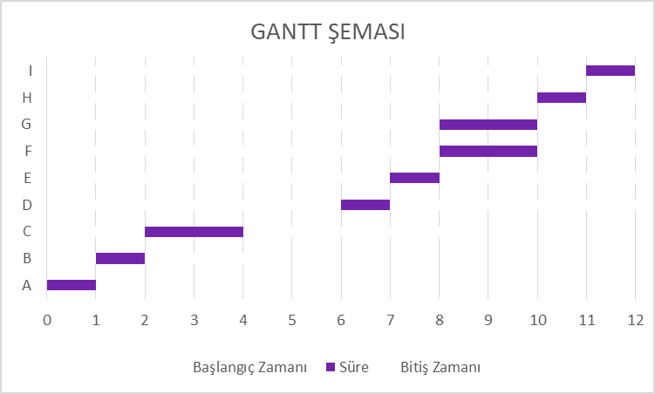
4. Proje Zaman Çizelgesinin Hazırlanması 3.1. GANNT Şeması
A: Bilgi Gereksinim Belirleme, Problemin Tanımlanması
B: Fizibilite (Yapılabilirlik) Raporları, Proje Zaman Çizelgesinin Hazırlanması, Projede Çalışacak Personel
C: Sistem Gereksinimlerini Ortaya Çıkarma Yöntem ve Teknikleri, Gereksinimler(Analiz)
D: Kullanıcı ve Sistem Ara yüzü Tasarımları
E: Veri Tabanı Tasarımı
F: Gömülü Sistem Tasarımı,
G: Yazılım Tasarımı
H: Test Tasarımı
I: Sistemin Uygulanması

Slide 15
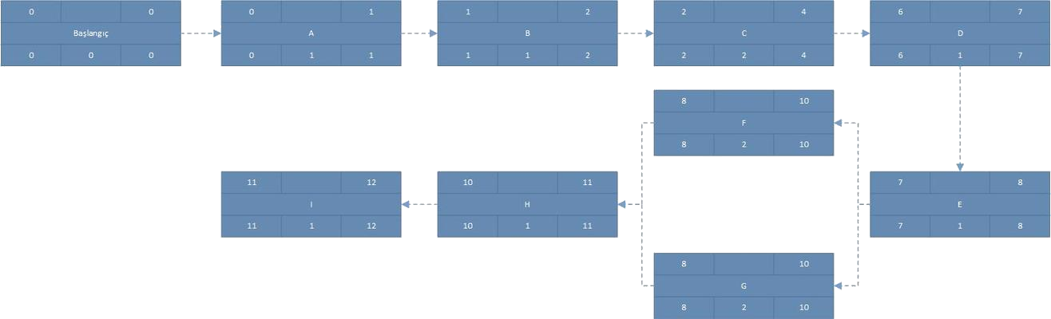
4. Proje Zaman Çizelgesinin Hazırlanması 3.2. PERT/CPM
A: Bilgi Gereksinim Belirleme, Problemin Tanımlanması
B: Fizibilite (Yapılabilirlik) Raporları, Proje Zaman Çizelgesinin Hazırlanması, Projede Çalışacak Personel
C: Sistem Gereksinimlerini Ortaya Çıkarma Yöntem ve Teknikleri, Gereksinimler(Analiz)
D: Kullanıcı ve Sistem Ara yüzü Tasarımları
E: Veri Tabanı Tasarımı
F: Gömülü Sistem Tasarımı,
G: Yazılım Tasarımı
H: Test Tasarımı
I: Sistemin Uygulanması
FAALİYET | SÜRESİ(HAFTA) | BAĞLI OLDUĞU FAALİYET
A | 1 | -
B | 1 | A
C | 2 | B
D | 1 | C
E | 1 | D
F | 2 | E
G | 2 | E
H | 1 | F,G
I | 1 | H

Slide 16
5. Projede Çalışacak Personel ve İş/Zaman Çizelgesi
Açıklama | Personel | Süre | Başlangıç | Bitiş
Planlama |  | 14 | 19.02.2018 | 05.03.2018
Problemin Tanımlanması | H.Ü,C.A,T.B,Z.T | 7 | 19.02.2018 | 26.02.2018
Fizibilite Raporları | H.Ü,C.A,T.B,Z.T | 3 | 26.02.2016 | 01.03.2018
Proje Zaman Çizelgesinin Hazırlanması | H.Ü,C.A,T.B,Z.T | 4 | 01.03.2018 | 05.03.2018
Analiz |  | 14 | 05.03.2018 | 19.03.2018
Yüz yüze görüşmeler | H.Ü,C.A,T.B,Z.T | 2 | 05.03.2018 | 07.03.2018
Gözlem ve Belge Toplanılması | H.Ü,C.A,T.B,Z.T | 2 | 07.03.2018 | 09.03.2018
Raporların değerlendirilmesi | H.Ü,C.A,T.B,Z.T | 2 | 09.03.2018 | 11.03.2018
Veri akış diyagramlarının hazırlanması | H.Ü,C.A,T.B,Z.T | 2 | 11.03.2018 | 13.03.2018
Prototip Hazırlanması | H.Ü,C.A,T.B,Z.T | 2 | 13.03.2018 | 15.03.2018
Prototip Geri Bildirimlerinin Değerlendirilmesi | H.Ü,C.A,T.B,Z.T | 2 | 15.03.2018 | 17.03.2018
Düzletmeler | H.Ü,C.A,T.B,Z.T | 1 | 17.03.2018 | 18.03.2018
Prototip Geri Bildirimlerinin Değerlendirilmesi | H.Ü,C.A,T.B,Z.T | 1 | 18.03.2018 | 19.03.2018
Tasarım |  | 49 | 19.03.2018 | 07.05.2018
Ara Yüzler | H.Ü,C.A,T.B,Z.T | 9 | 19.03.2018 | 28.03.2018
Yazılım | H.Ü,C.A,T.B,Z.T | 9 | 19.03.2018 | 28.03.2018
Veri tabanı | H.Ü,C.A,T.B,Z.T | 5 | 28.03.2018 | 02.04.2018
Bütünleştirme toplantıları | H.Ü,C.A,T.B,Z.T | 5 | 02.04.2018 | 07.04.2018
Ağ Tasarımı | H.Ü,C.A,T.B,Z.T | 5 | 07.04.2018 | 12.04.2018
Bütünleştirme toplantıları | H.Ü,C.A,T.B,Z.T | 5 | 12.04.2018 | 17.04.2018
Donanım Planı onayı | H.Ü,C.A,T.B,Z.T | 5 | 17.04.2018 | 22.04.2018
Belgelendirme Çalışmalarının Koordinasyonu | H.Ü,C.A,T.B,Z.T | 5 | 22.04.2018 | 27.04.2016
Uygulama | H.Ü,C.A,T.B,Z.T | 10 | 27.04.2018 | 07.05.2018
Uygulama Geliştirme |  | 7 | 07.05.2018 | 14.05.2018

